Slide 1


آنالیز داده های کنسانتره ورودی به میکسر و گندله تولیدی
با استفاده از الگوریتم های یادگیری ماشینی
تهیه و تنظیم: سید حیدر علوی
Page: 1
زمستان 1400
تهیه و تنظیم : سید حیدر علوی

Slide 2
جمع آوری داده ها
پارامترهای کنسانتره ورودی به میکسرها و گندله خروجی توسط واحد تولید از تاریخ 1400/04/07 لغایت 1400/09/30 بصورت متوسط روزانه استخراج شده اند.
در این مطالعه 10 پارامتر برای کنسانتره ورودی به میکسرها و 17 پارامتر برای گندله تولیدی مورد بررسی قرار گرفته اند.
Page: 2
زمستان 1400
تهیه و تنظیم : سید حیدر علوی

Slide 3
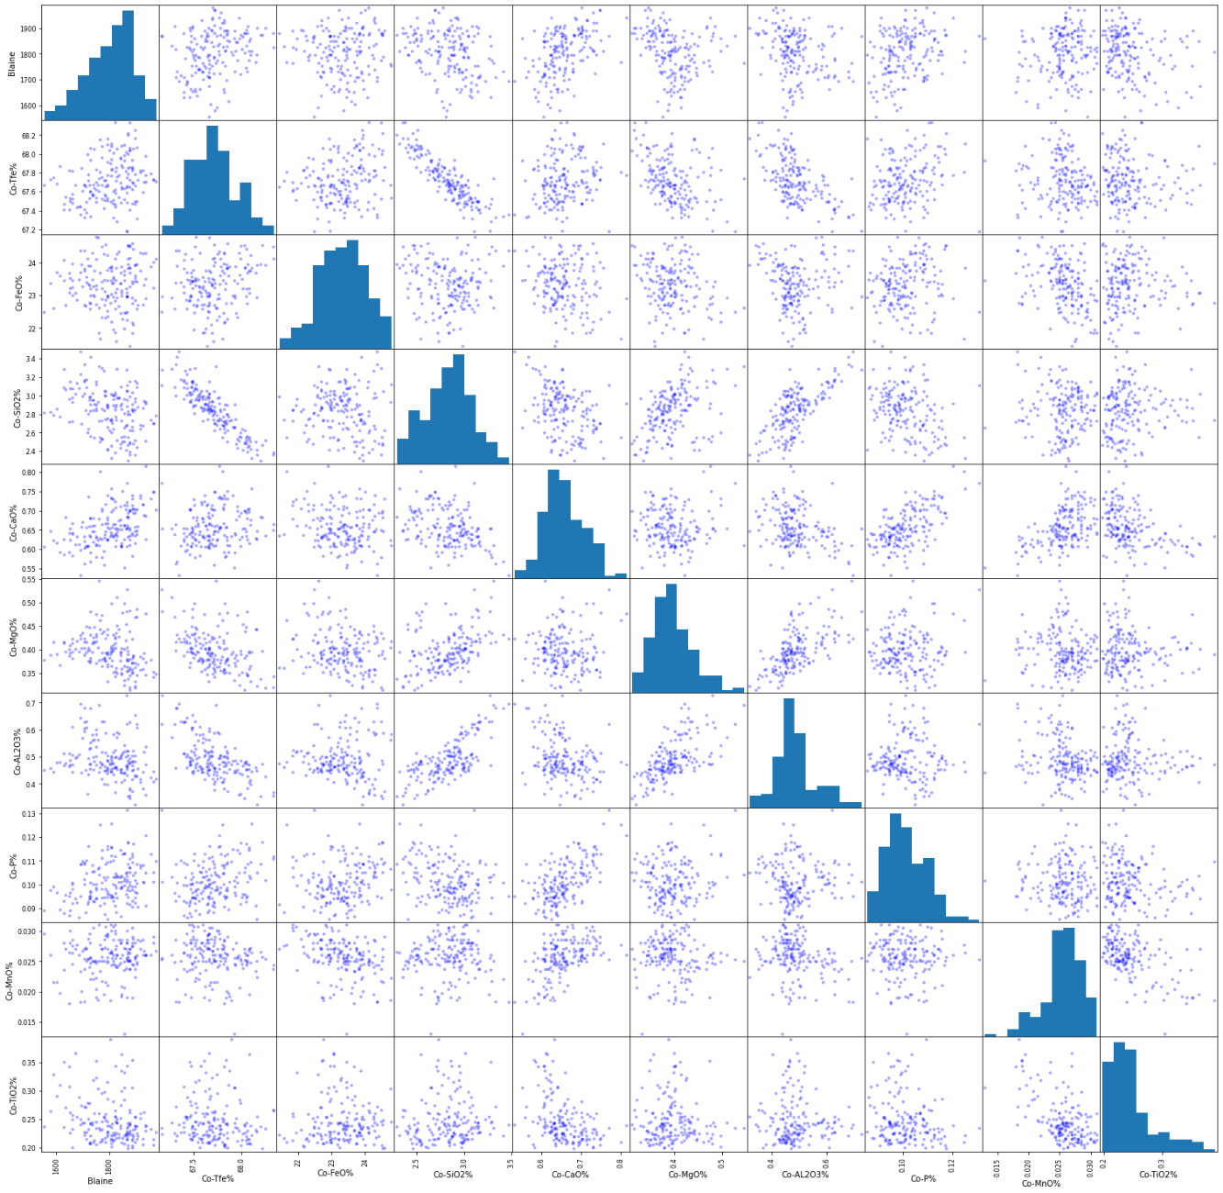
بررسی ارتباط احتمالی بین پارامترهای کنسانتره ورودی
Page: 3
زمستان 1400
تهیه و تنظیم : سید حیدر علوی

Slide 4
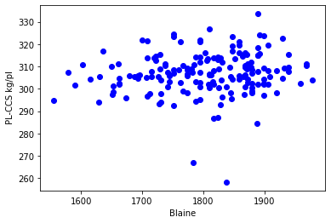
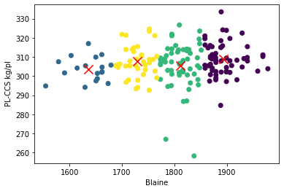
کلسیفیکیشن داده ها با الگوریتم KMeans
Page: 4
زمستان 1400
تهیه و تنظیم : سید حیدر علوی

Slide 5
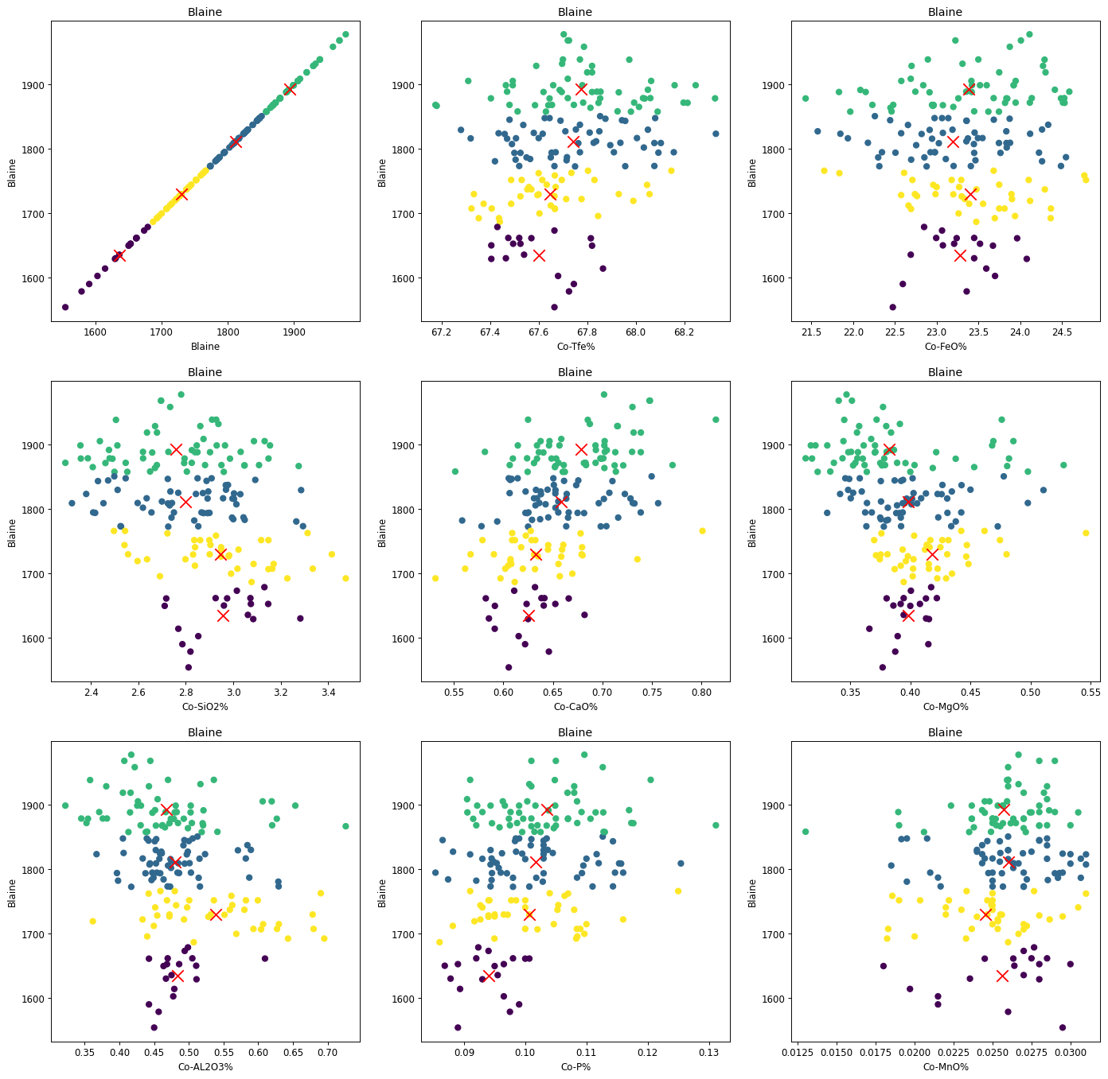
ارتباط بلین کنسانتره با دیگر پارامترهای کنسانتره
Page: 5
زمستان 1400
تهیه و تنظیم : سید حیدر علوی

Slide 6
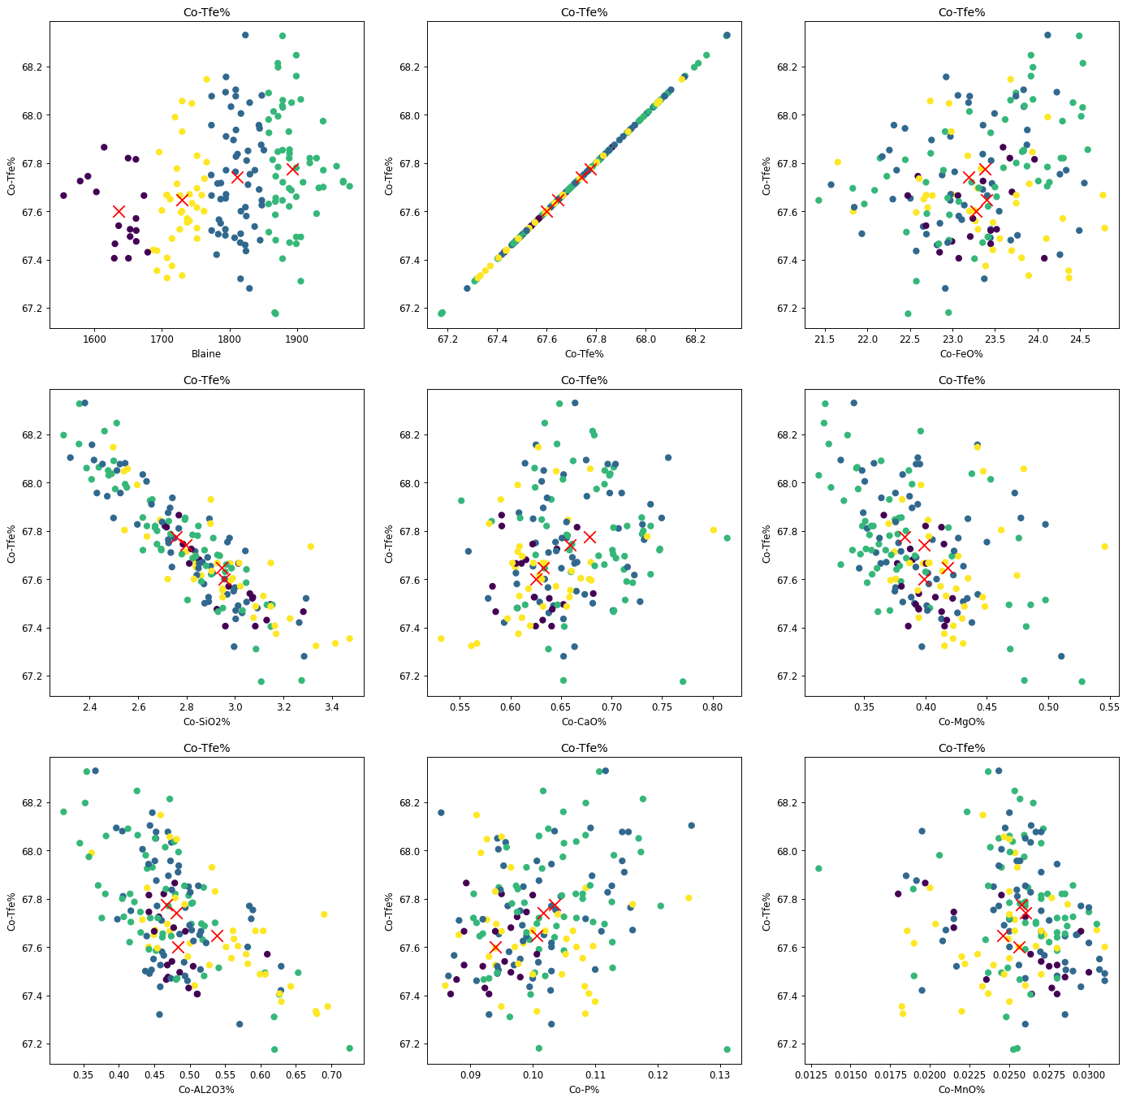
ارتباط Tfe کنسانتره با دیگر پارامترهای کنسانتره
Page: 6
زمستان 1400
تهیه و تنظیم : سید حیدر علوی

Slide 7
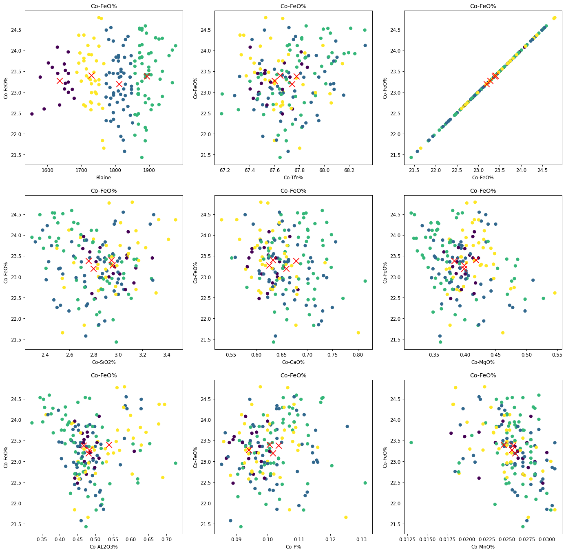
ارتباط Feo کنسانتره با دیگر پارامترهای کنسانتره
Page: 7
زمستان 1400
تهیه و تنظیم : سید حیدر علوی

Slide 8
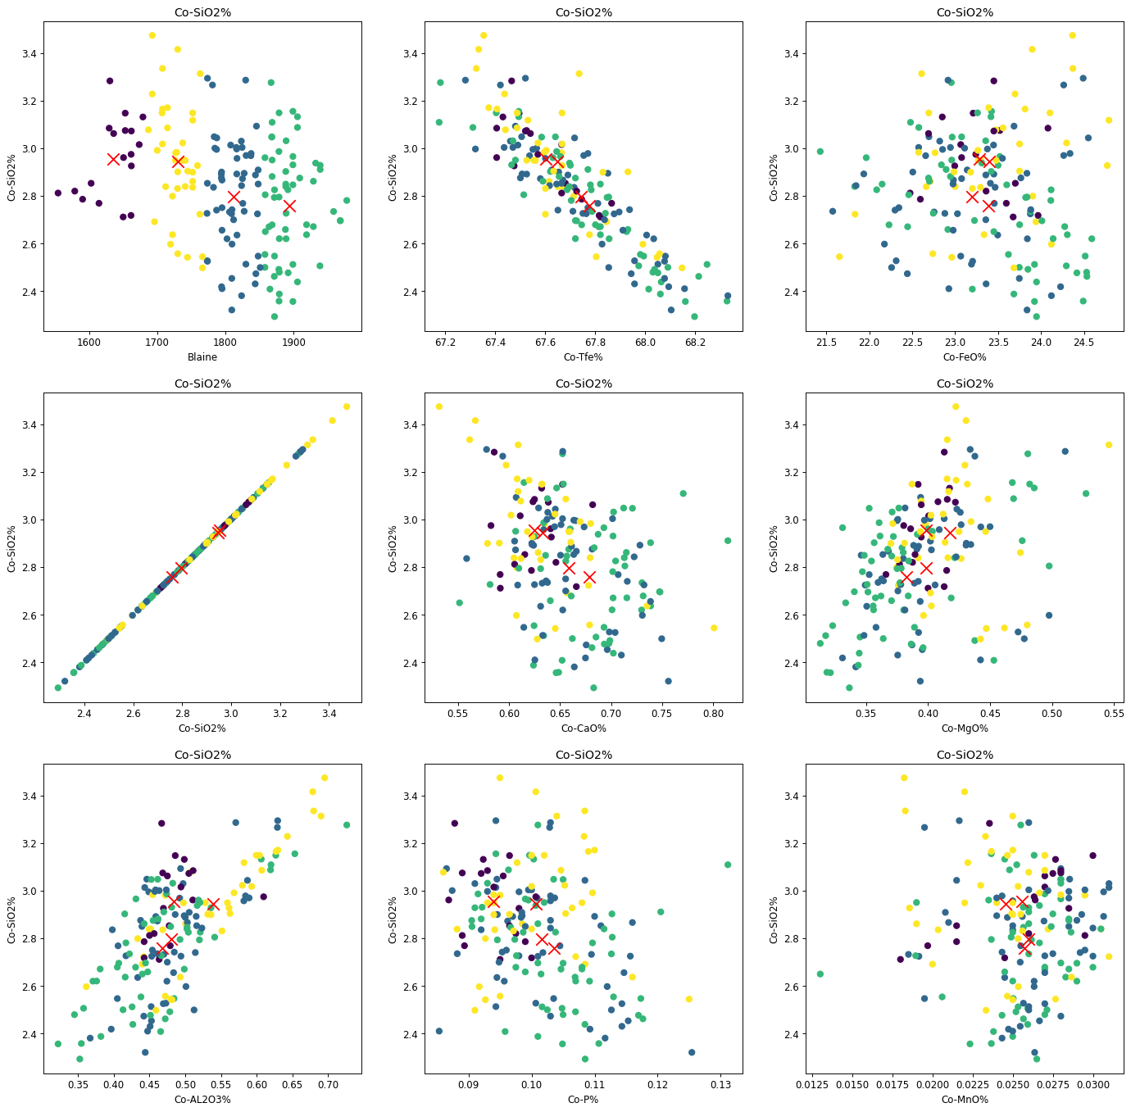
ارتباط Sio2 کنسانتره با دیگر پارامترهای کنسانتره
Page: 8
زمستان 1400
تهیه و تنظیم : سید حیدر علوی

Slide 9
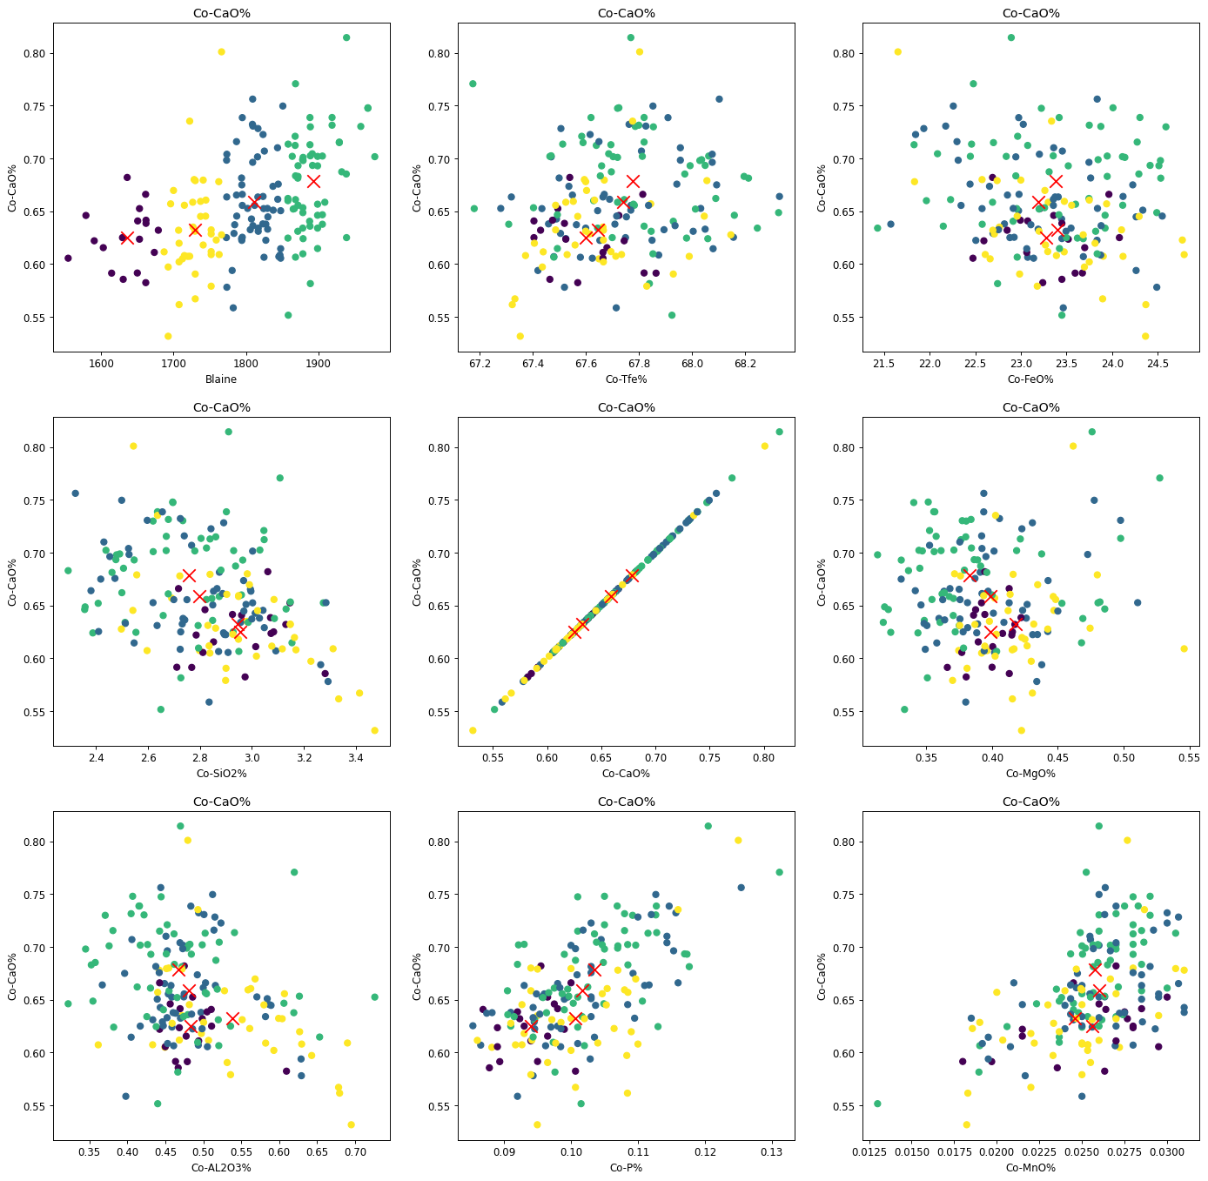
ارتباط Cao کنسانتره با دیگر پارامترهای کنسانتره
Page: 9
زمستان 1400
تهیه و تنظیم : سید حیدر علوی

Slide 10
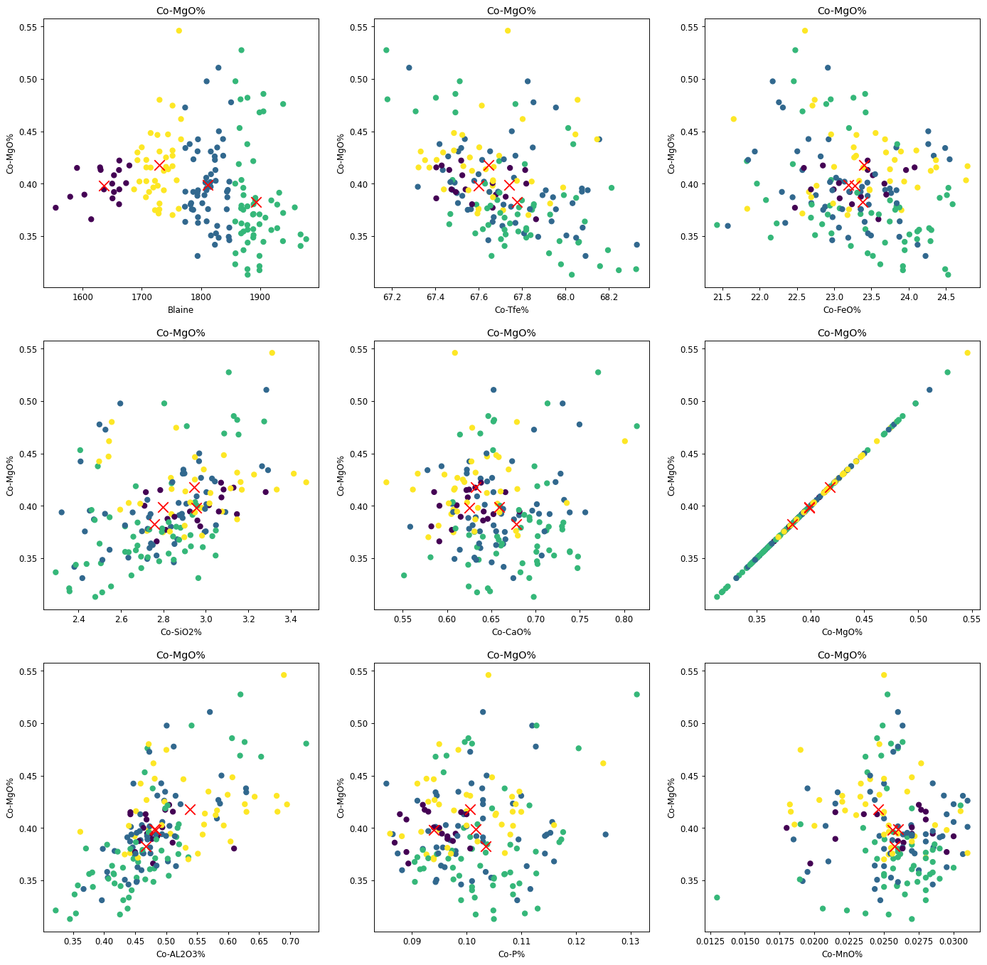
ارتباط Mgo کنسانتره با دیگر پارامترهای کنسانتره
Page: 10
زمستان 1400
تهیه و تنظیم : سید حیدر علوی

Slide 11
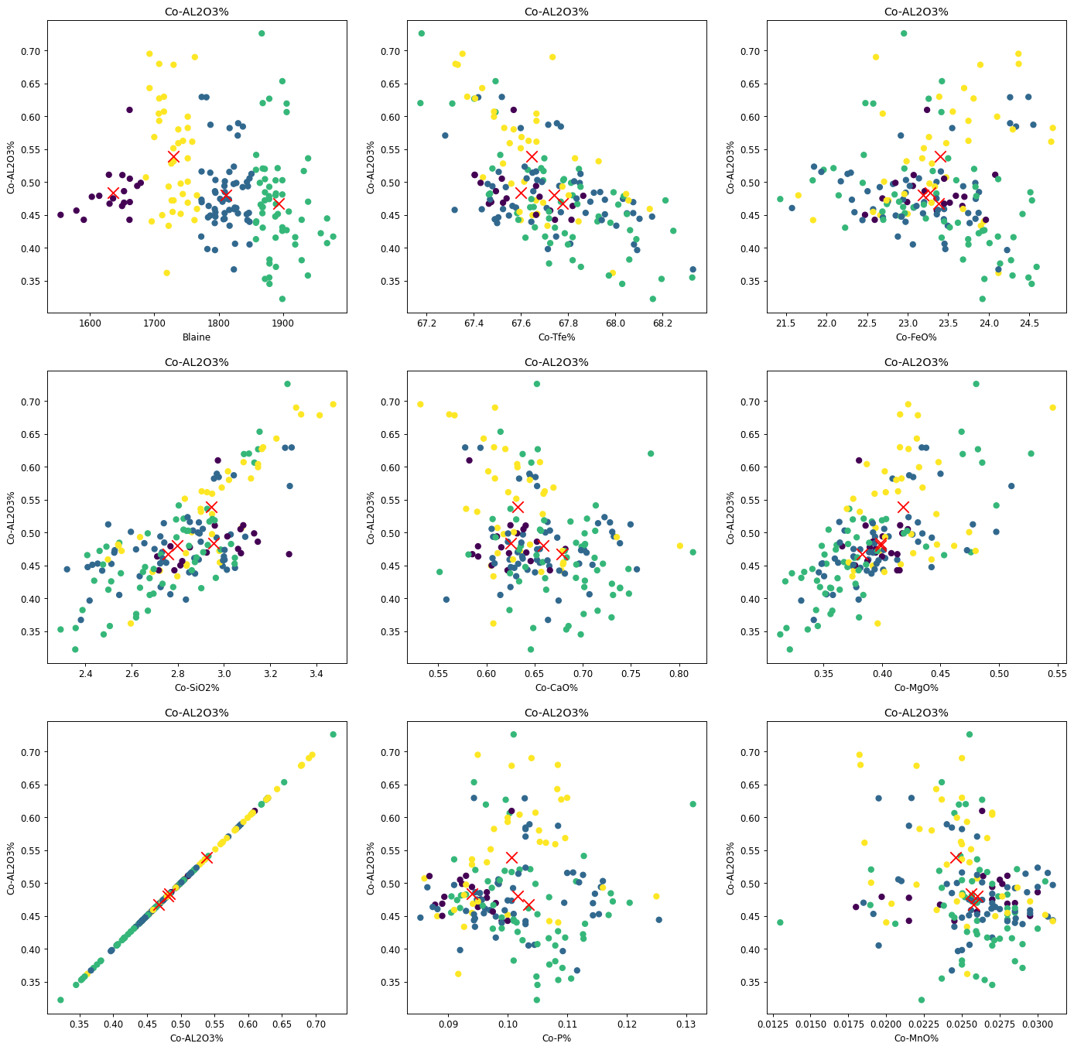
ارتباط Al2o3 کنسانتره با دیگر پارامترهای کنسانتره
Page: 11
زمستان 1400
تهیه و تنظیم : سید حیدر علوی

Slide 12
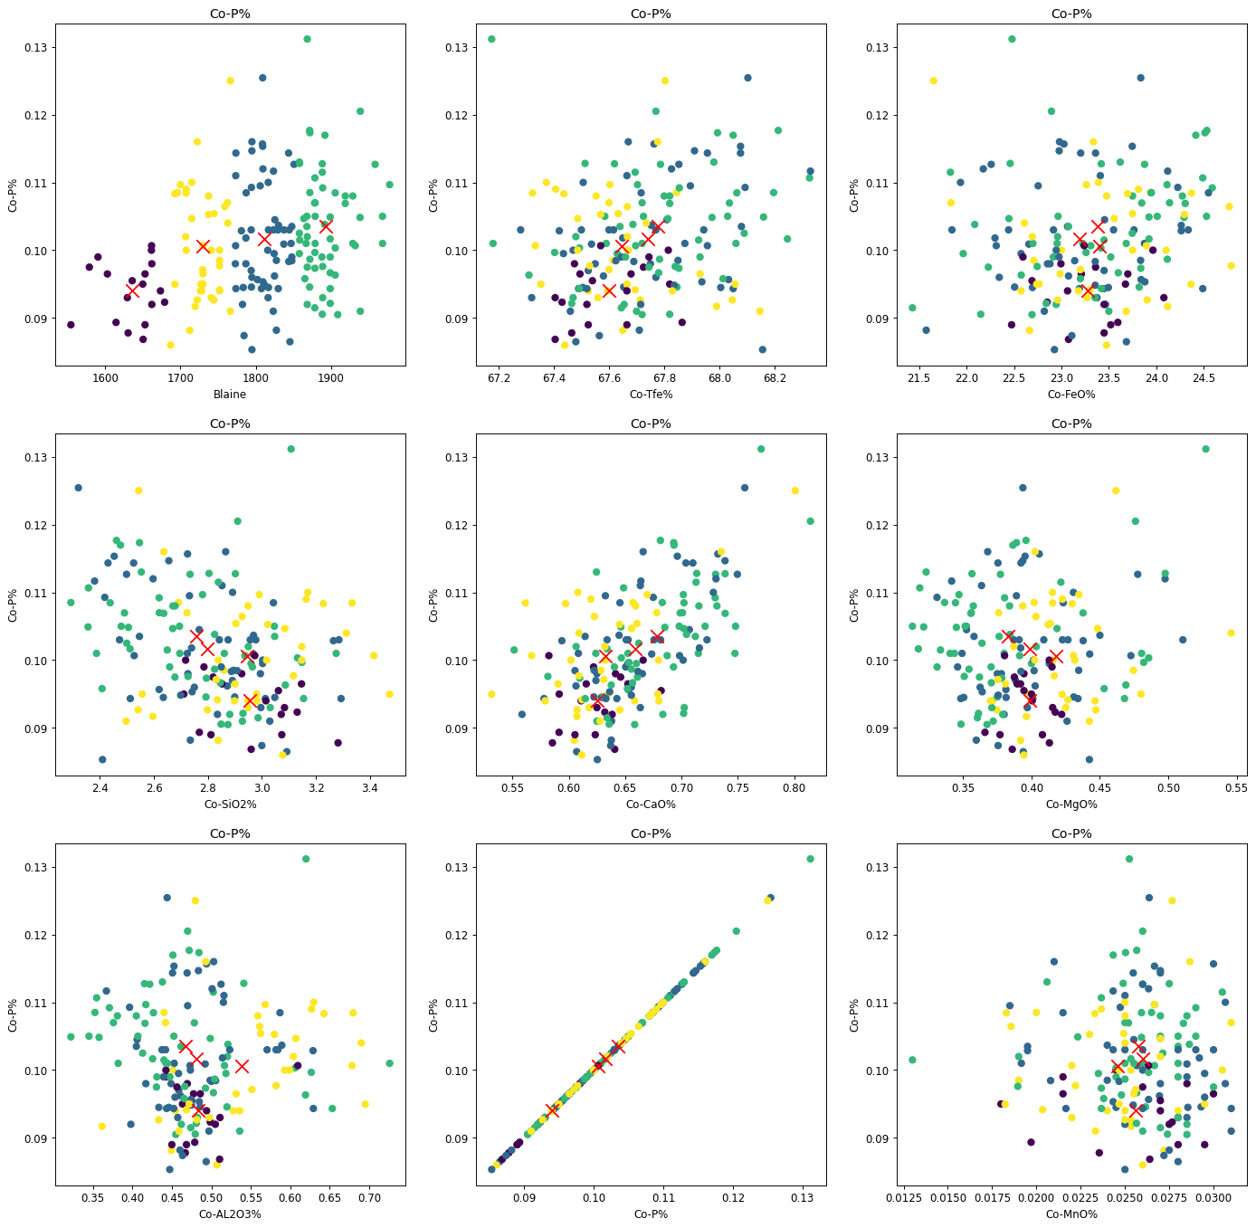
ارتباط P کنسانتره با دیگر پارامترهای کنسانتره
Page: 12
زمستان 1400
تهیه و تنظیم : سید حیدر علوی

Slide 13
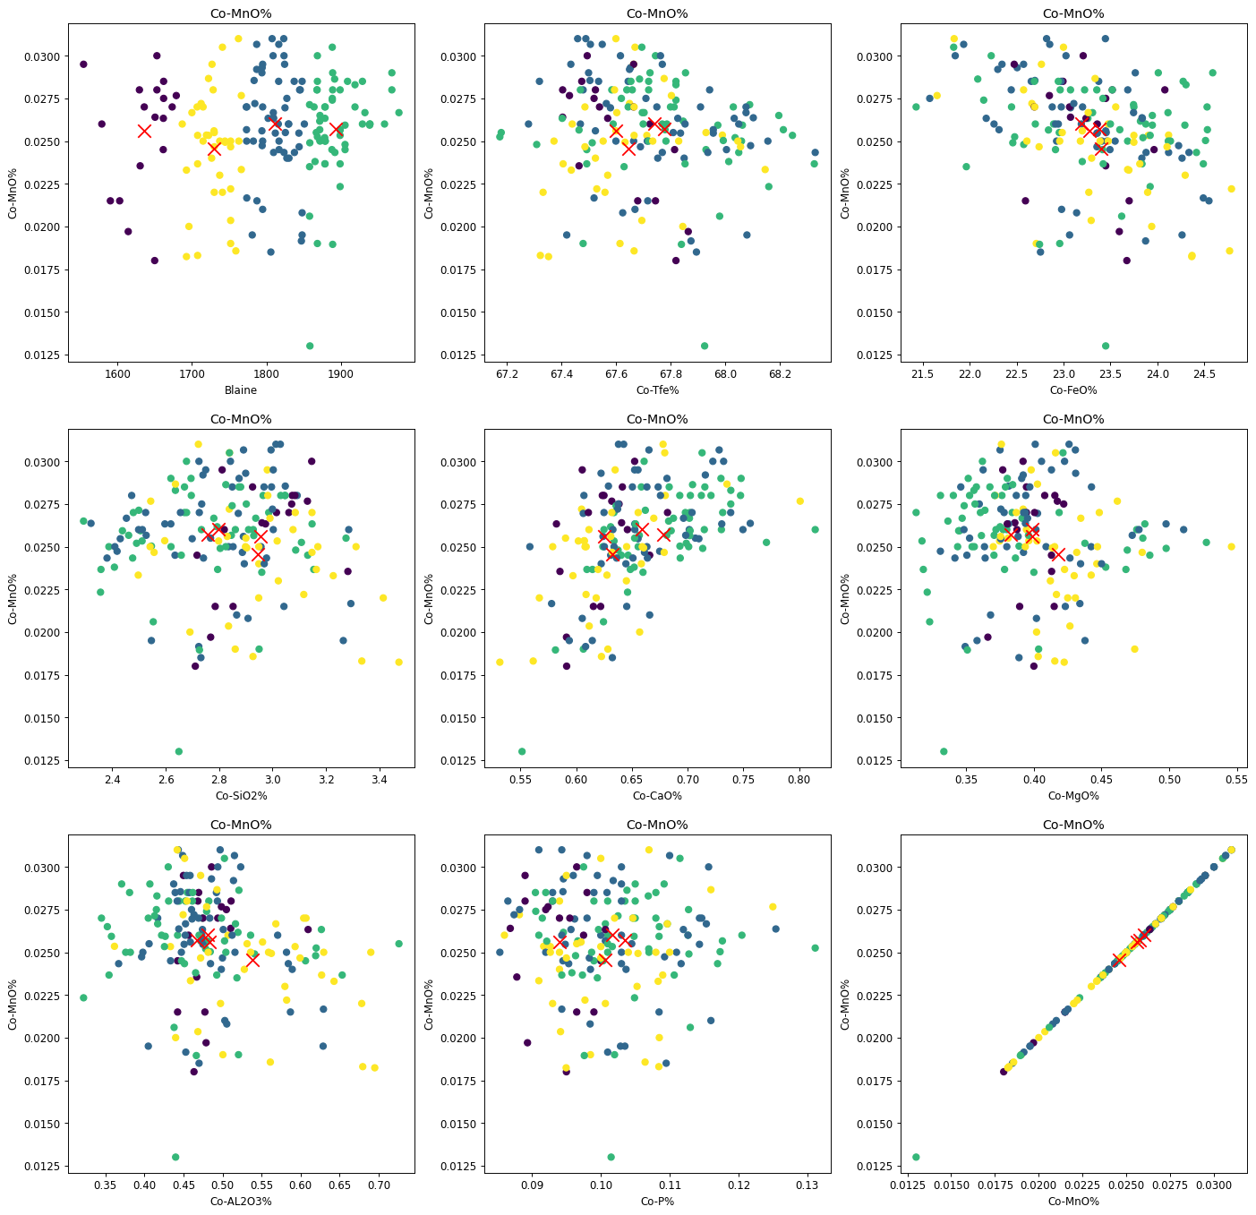
ارتباط Mno کنسانتره با دیگر پارامترهای کنسانتره
Page: 13
زمستان 1400
تهیه و تنظیم : سید حیدر علوی

Slide 14
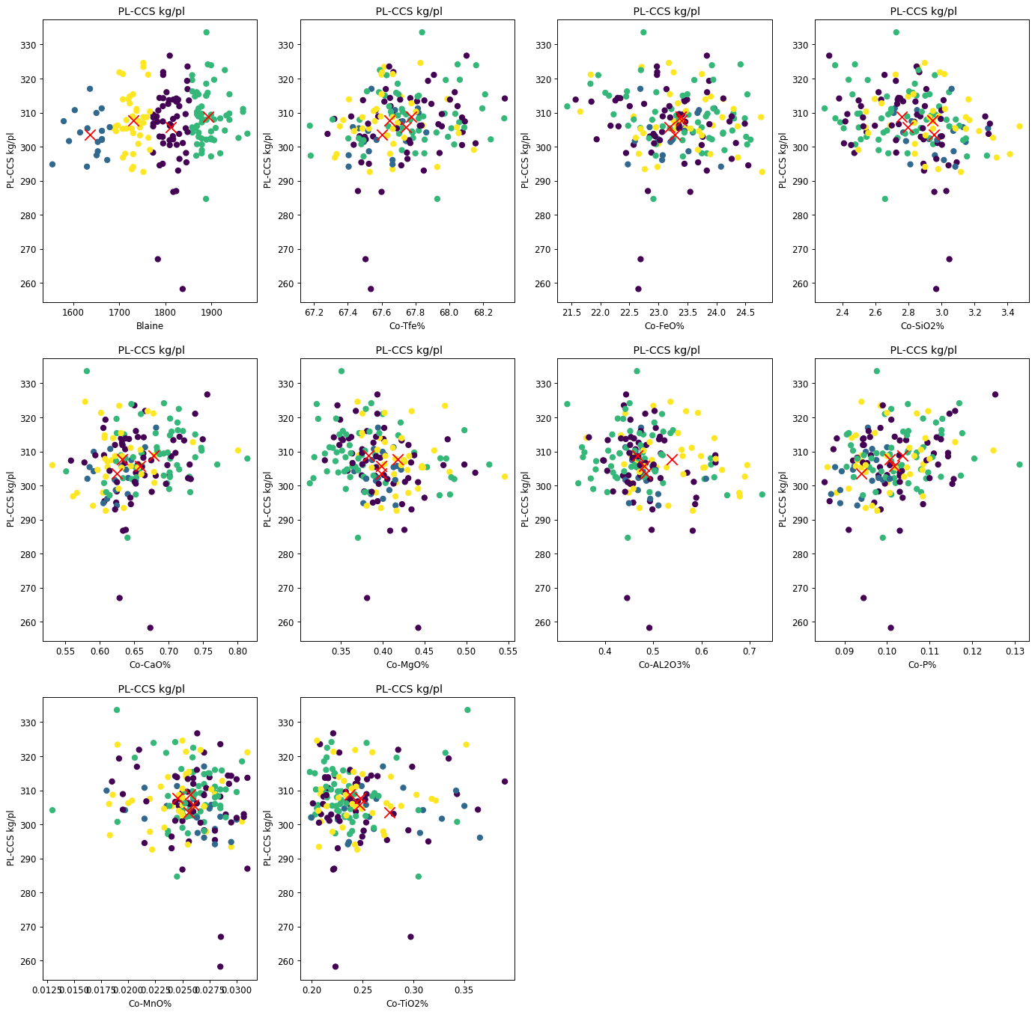
ارتباط پارامترهای کنسانتره با CCS گندله
Page: 14
زمستان 1400
تهیه و تنظیم : سید حیدر علوی

Slide 15
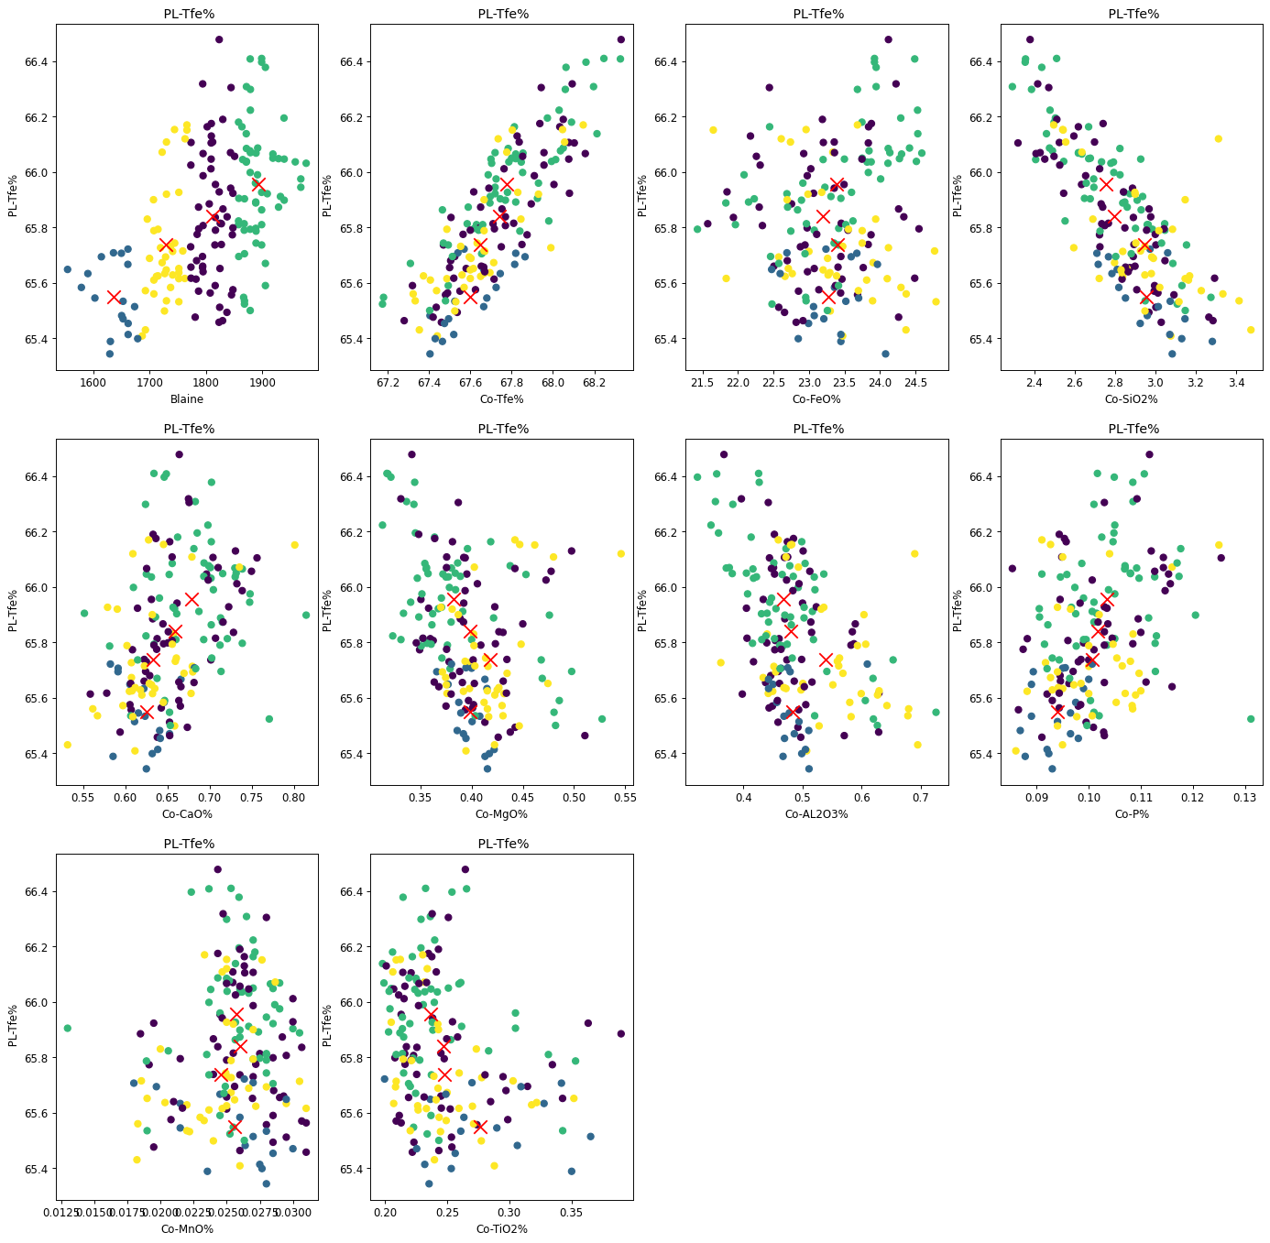
ارتباط پارامترهای کنسانتره با TFe گندله
Page: 15
زمستان 1400
تهیه و تنظیم : سید حیدر علوی

Slide 16
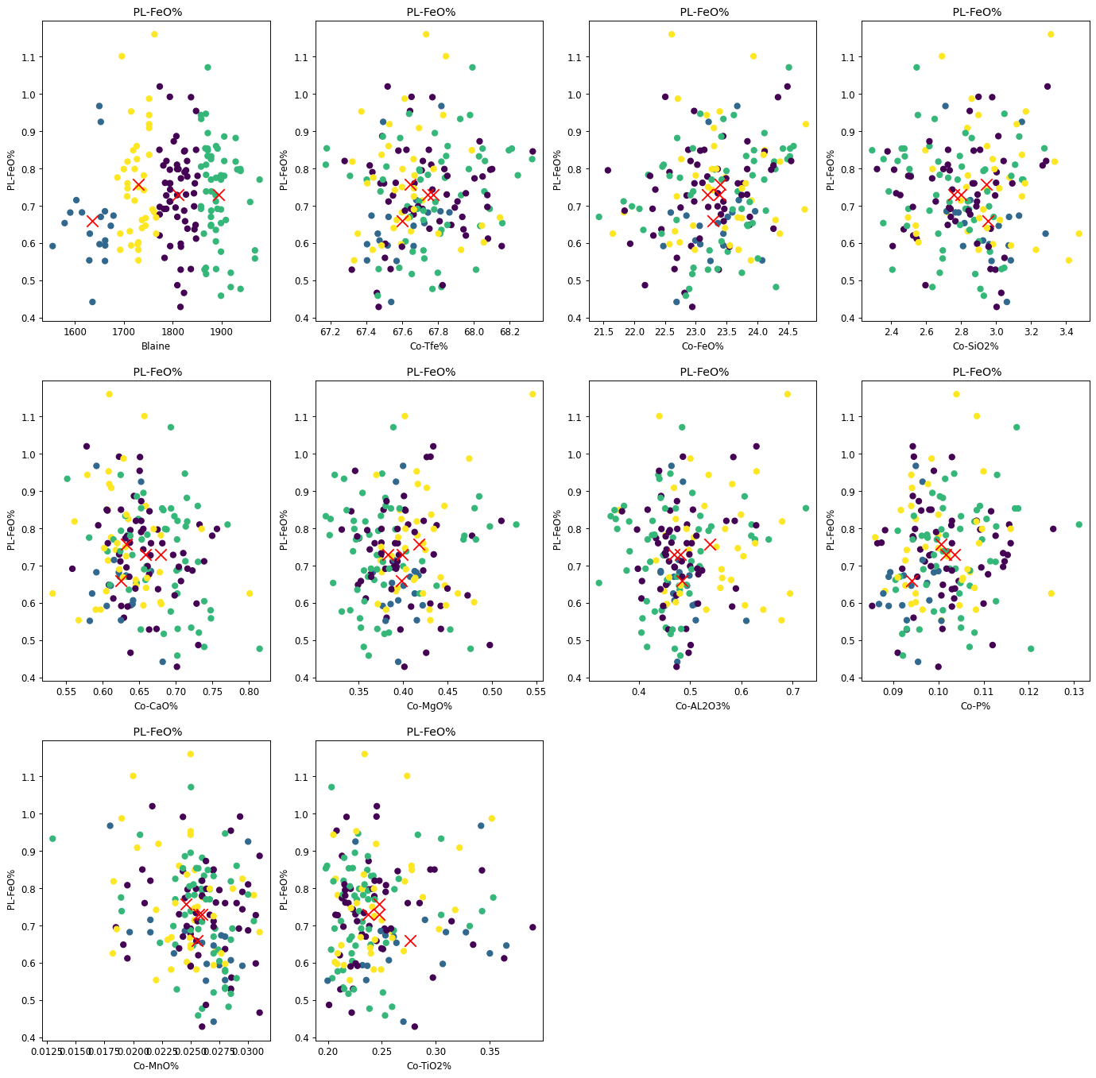
ارتباط پارامترهای کنسانتره با Feo گندله
Page: 16
زمستان 1400
تهیه و تنظیم : سید حیدر علوی

Slide 17
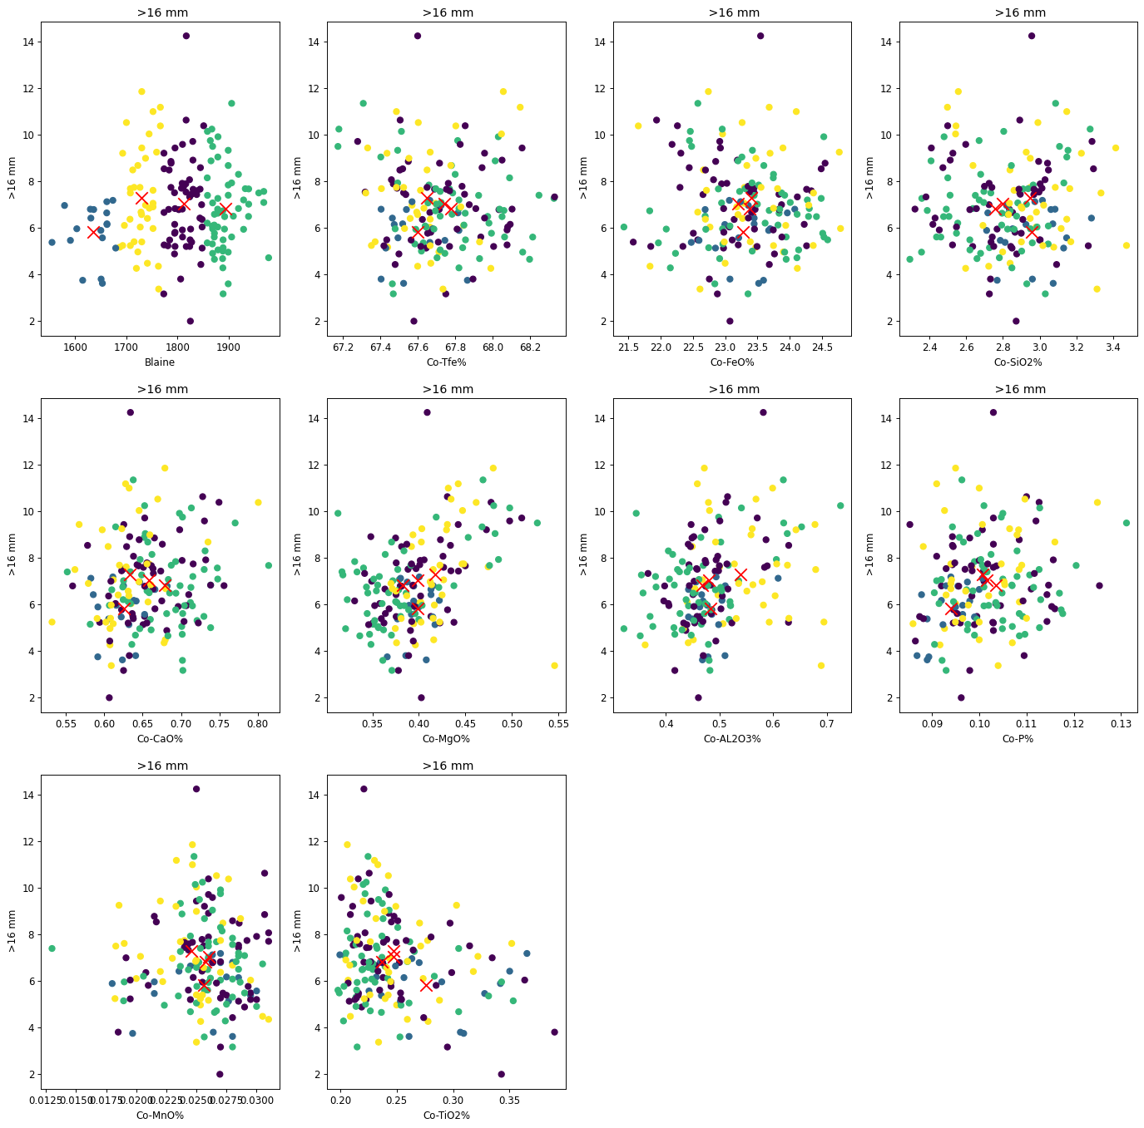
ارتباط پارامترهای کنسانتره با >16mm گندله
Page: 17
زمستان 1400
تهیه و تنظیم : سید حیدر علوی

Slide 18
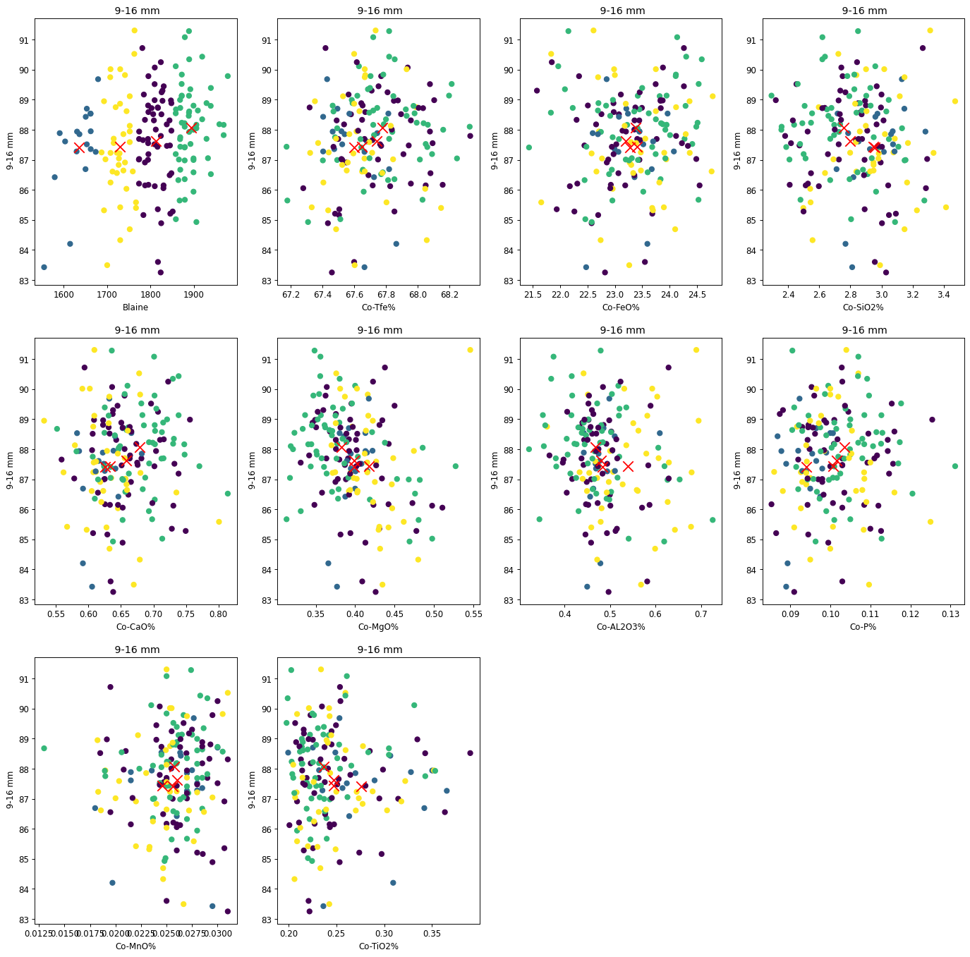
ارتباط پارامترهای کنسانتره با 9-16mmگندله
Page: 18
زمستان 1400
تهیه و تنظیم : سید حیدر علوی

Slide 19
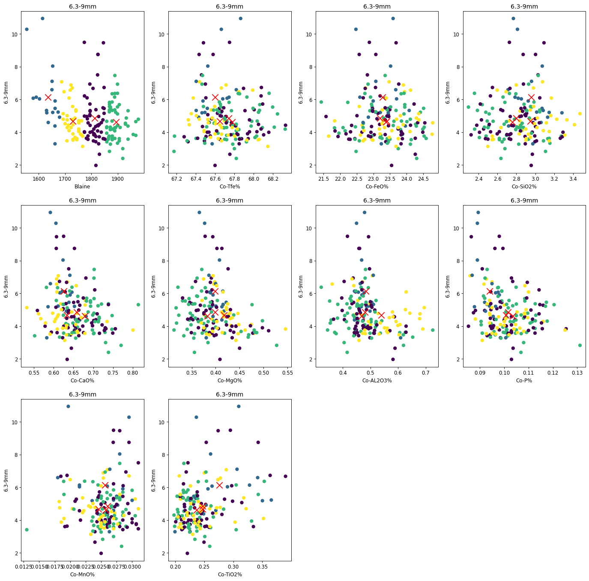
ارتباط پارامترهای کنسانتره با 6.3-9mmگندله
Page: 19
زمستان 1400
تهیه و تنظیم : سید حیدر علوی

Slide 20
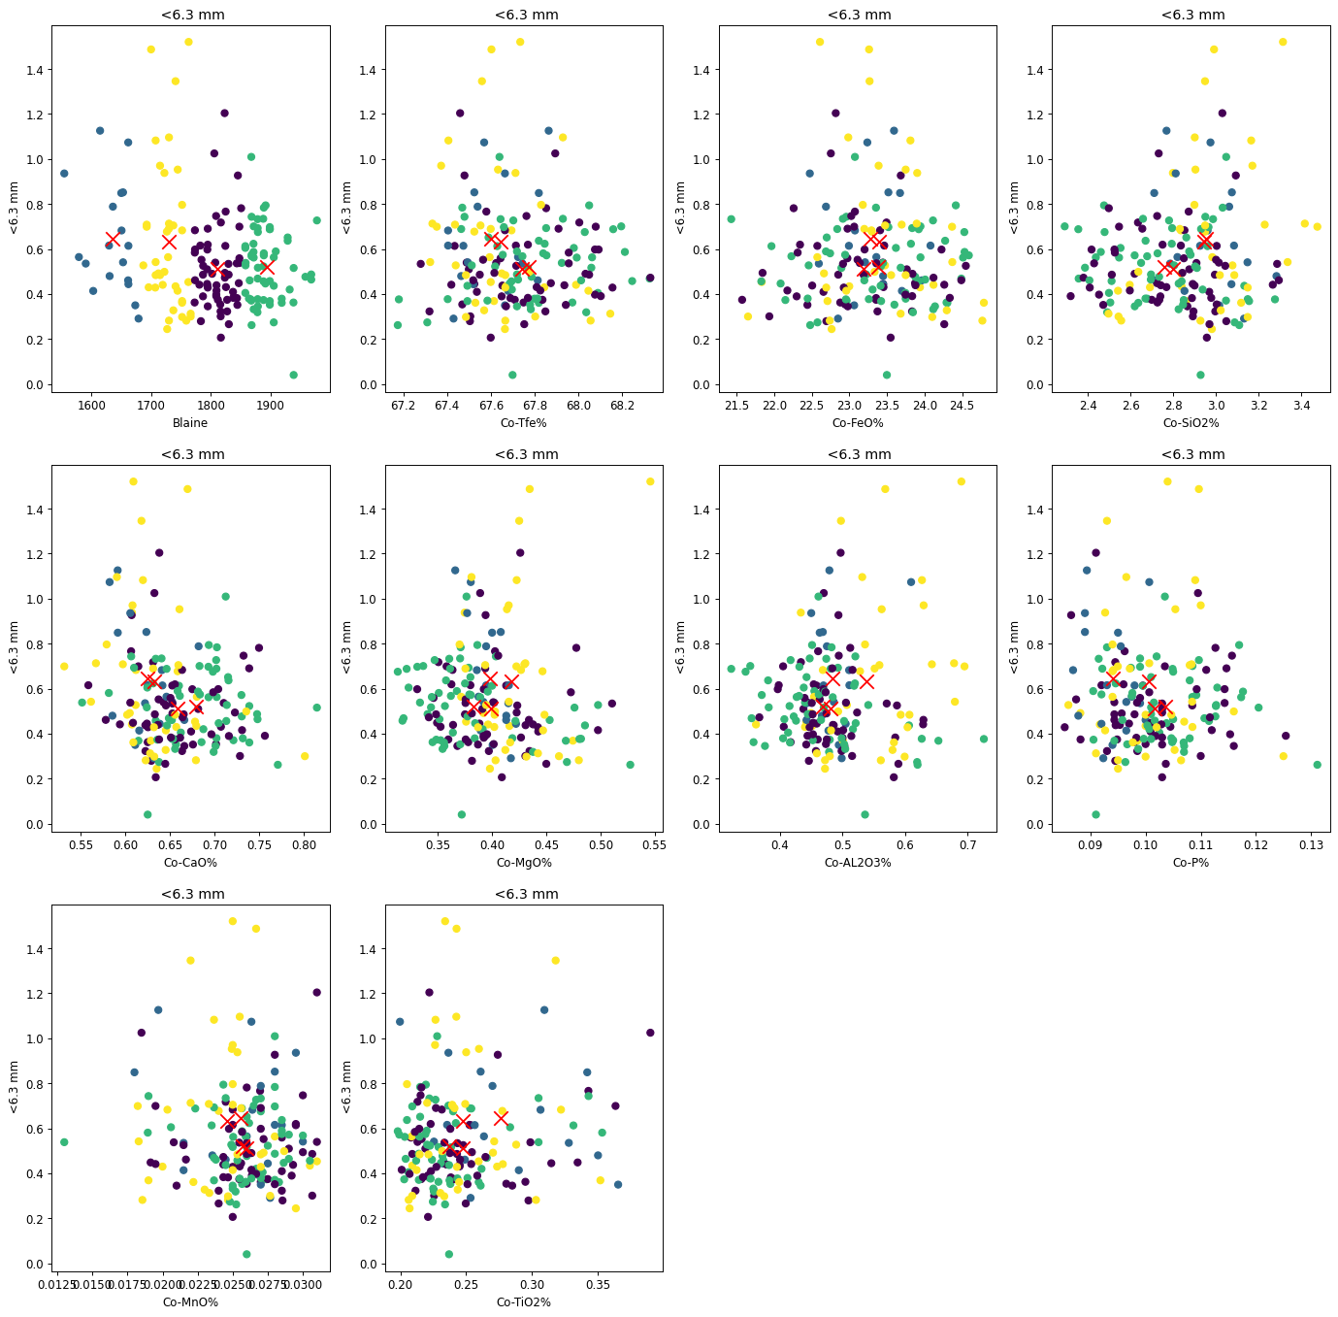
ارتباط پارامترهای کنسانتره با <6.3mmگندله
Page: 20
زمستان 1400
تهیه و تنظیم : سید حیدر علوی

Slide 21
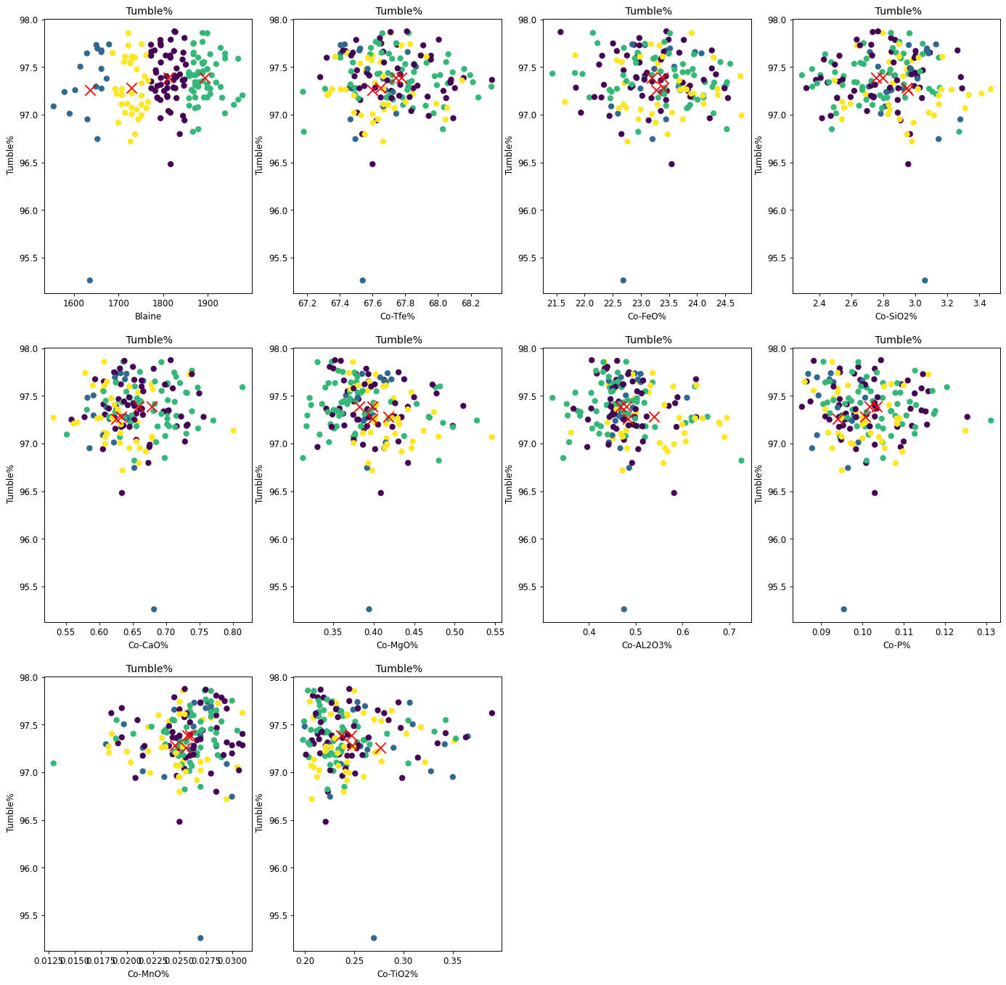
ارتباط پارامترهای کنسانتره با Tumbleگندله
Page: 21
زمستان 1400
تهیه و تنظیم : سید حیدر علوی

Slide 22
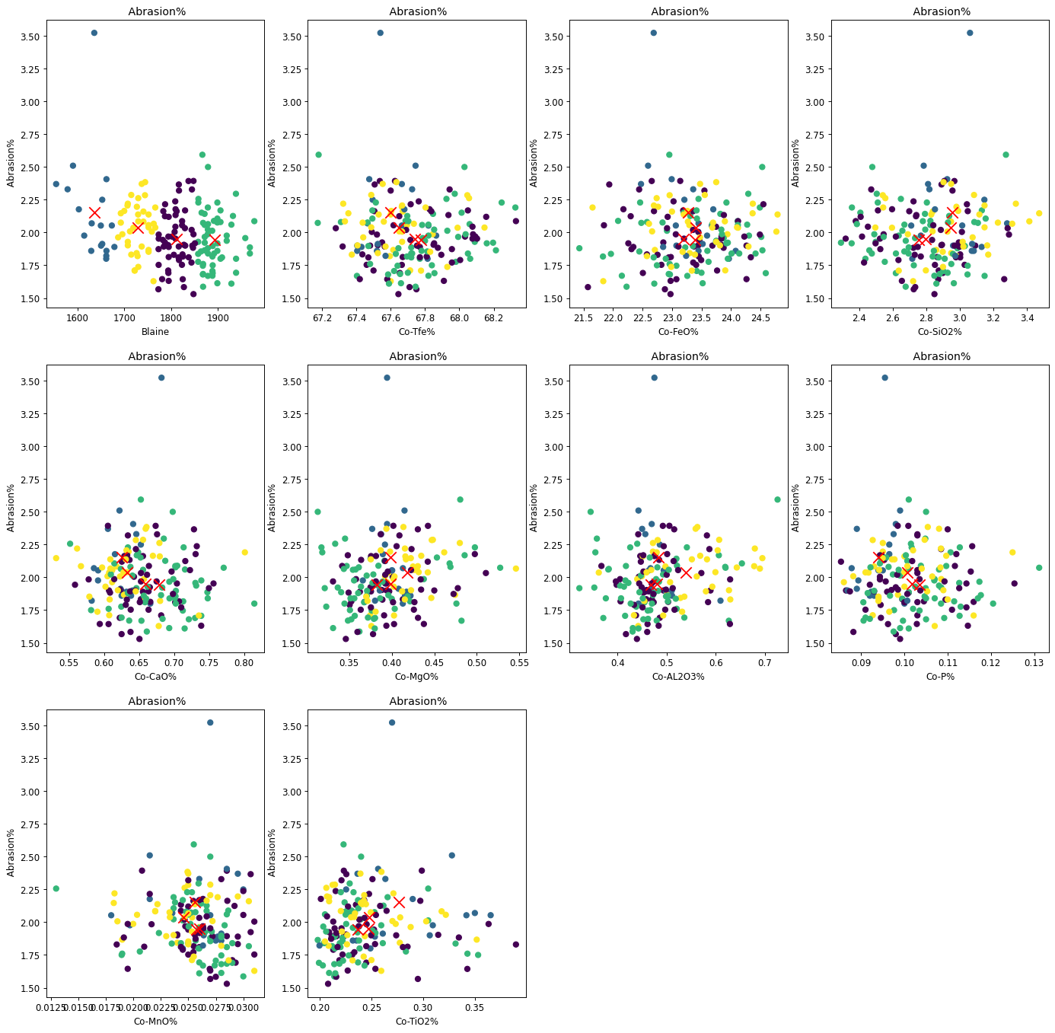
ارتباط پارامترهای کنسانتره با Abrasionگندله
Page: 22
زمستان 1400
تهیه و تنظیم : سید حیدر علوی

Slide 23
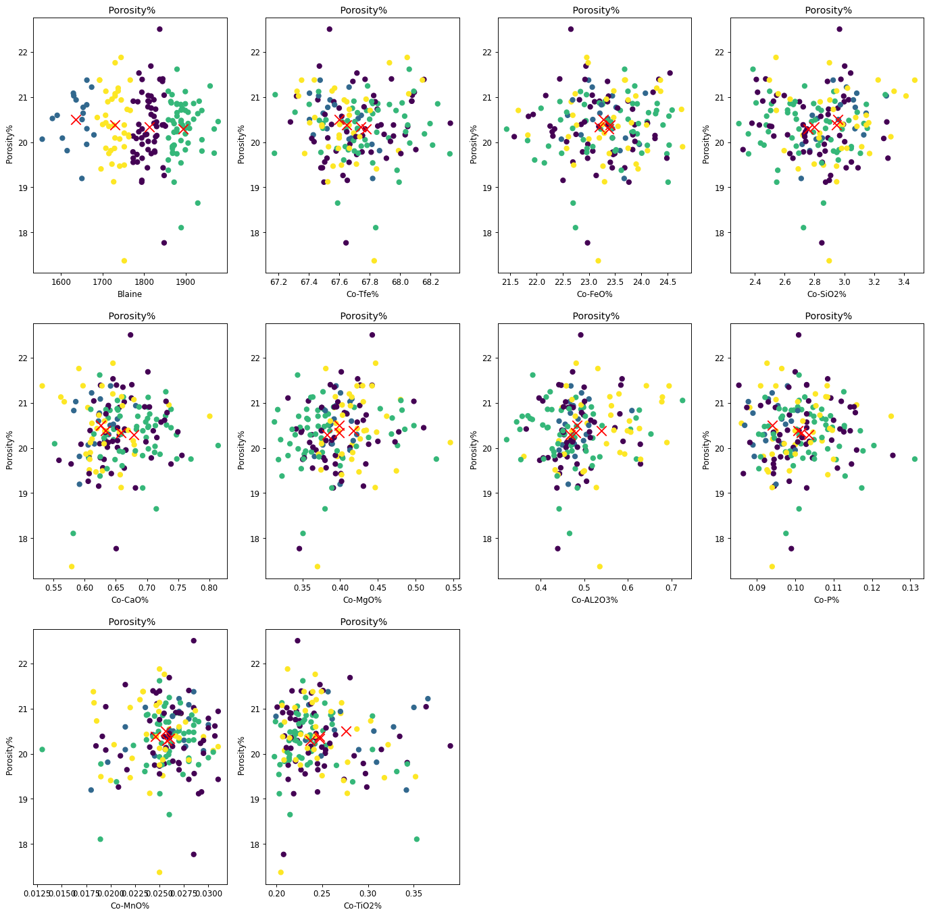
ارتباط پارامترهای کنسانتره با Porosityگندله
Page: 23
زمستان 1400
تهیه و تنظیم : سید حیدر علوی

Slide 24
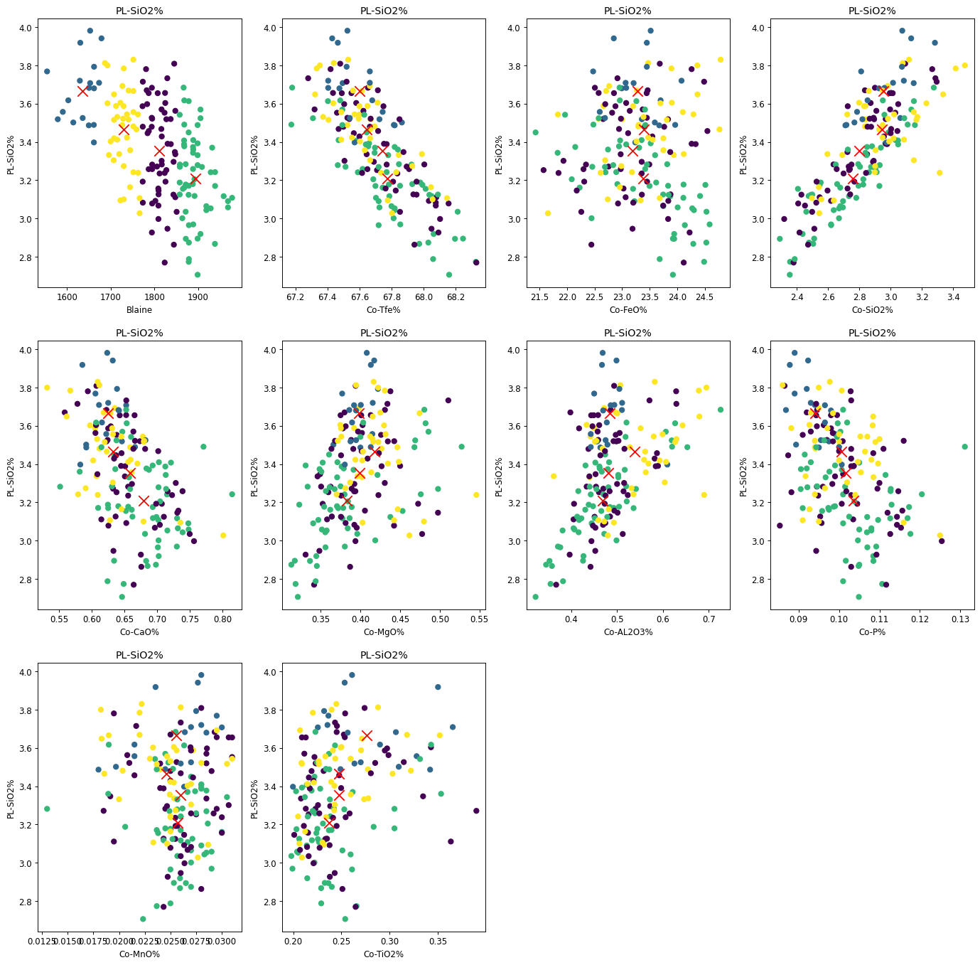
ارتباط پارامترهای کنسانتره با Sio2گندله
Page: 24
زمستان 1400
تهیه و تنظیم : سید حیدر علوی

Slide 25
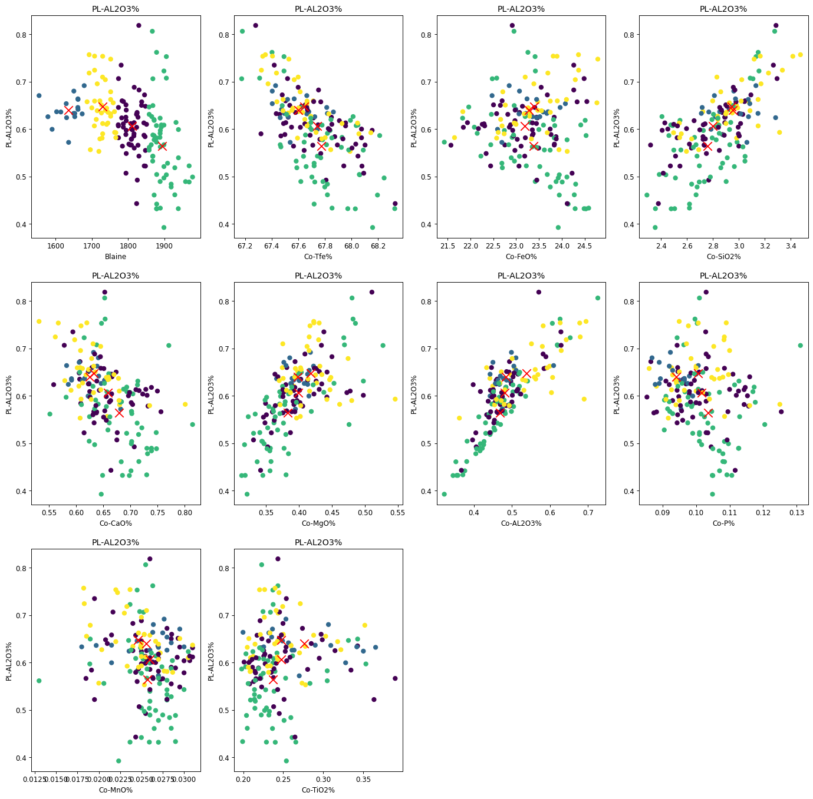
ارتباط پارامترهای کنسانتره با Al2o3گندله
Page: 25
زمستان 1400
تهیه و تنظیم : سید حیدر علوی

Slide 26
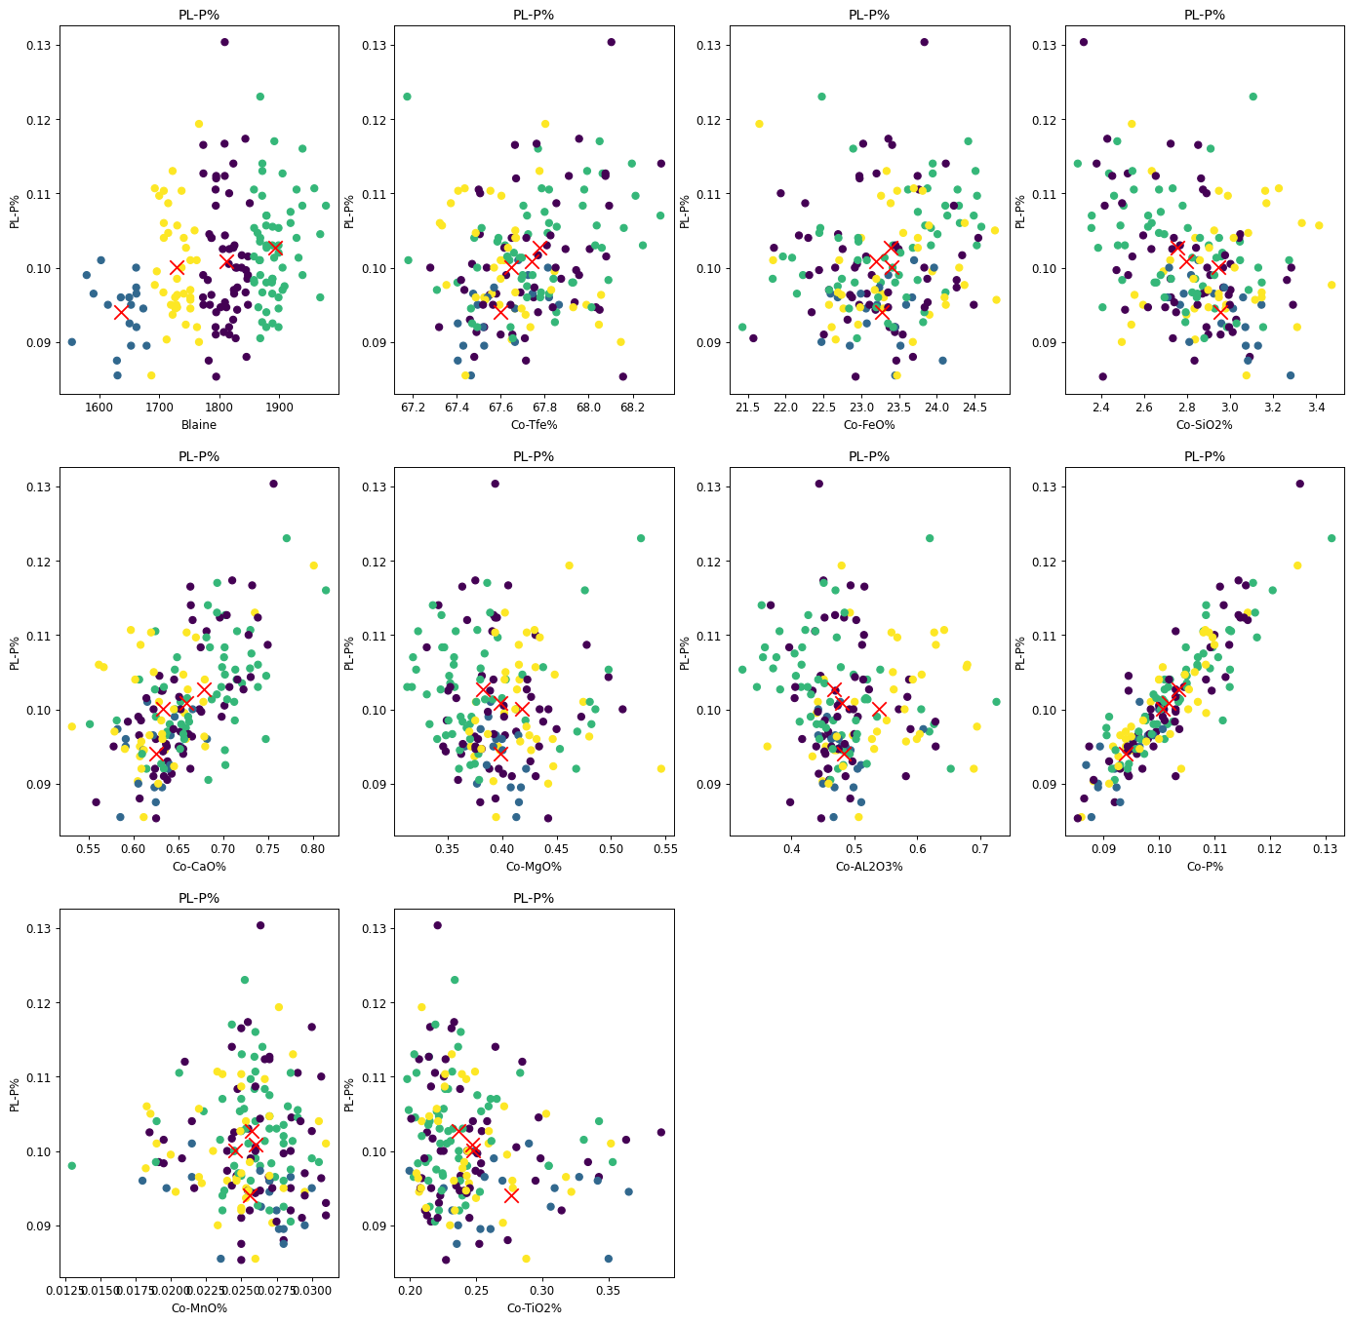
ارتباط پارامترهای کنسانتره با Pگندله
Page: 26
زمستان 1400
تهیه و تنظیم : سید حیدر علوی

Slide 27
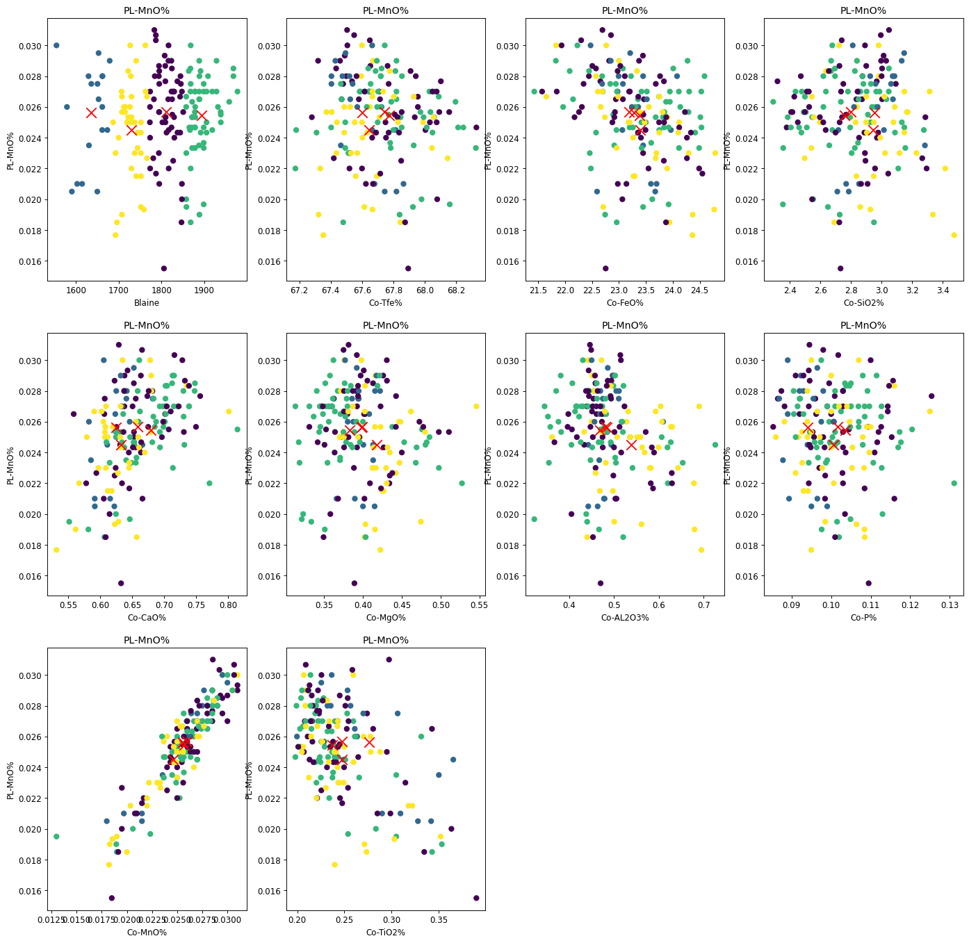
ارتباط پارامترهای کنسانتره با Mnoگندله
Page: 27
زمستان 1400
تهیه و تنظیم : سید حیدر علوی

Slide 28
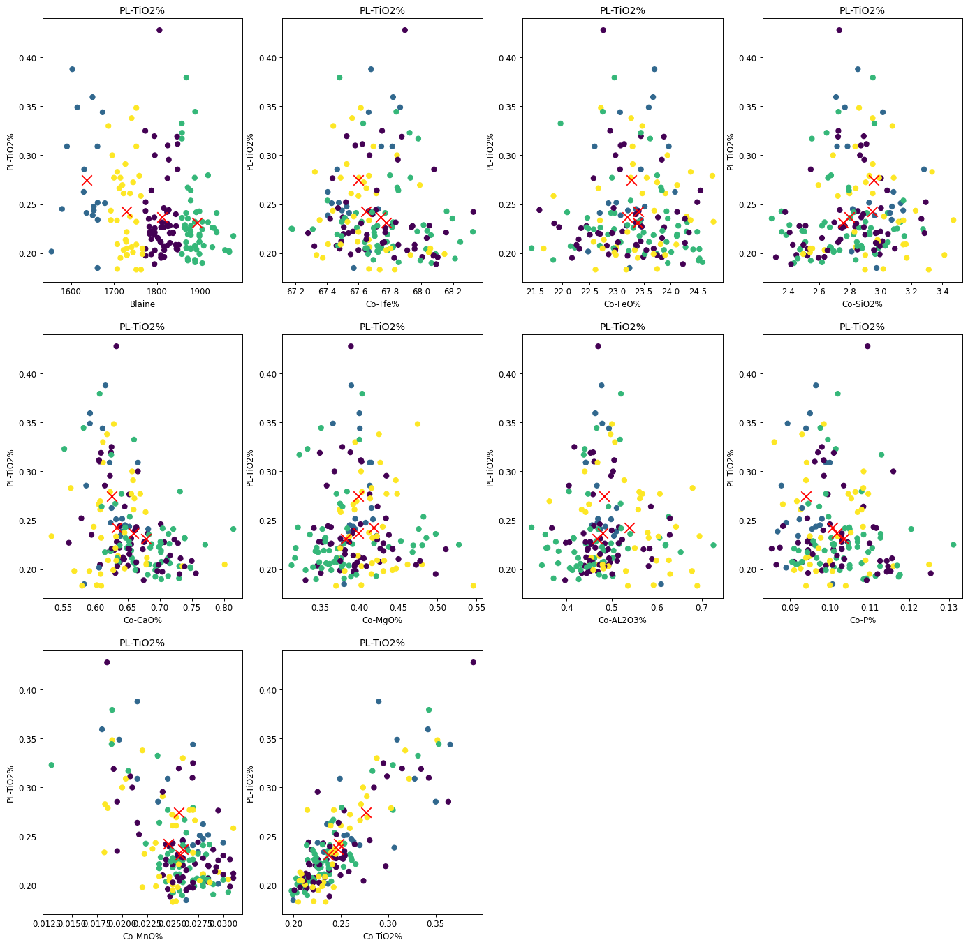
ارتباط پارامترهای کنسانتره با Tio2گندله
Page: 28
زمستان 1400
تهیه و تنظیم : سید حیدر علوی

Slide 29
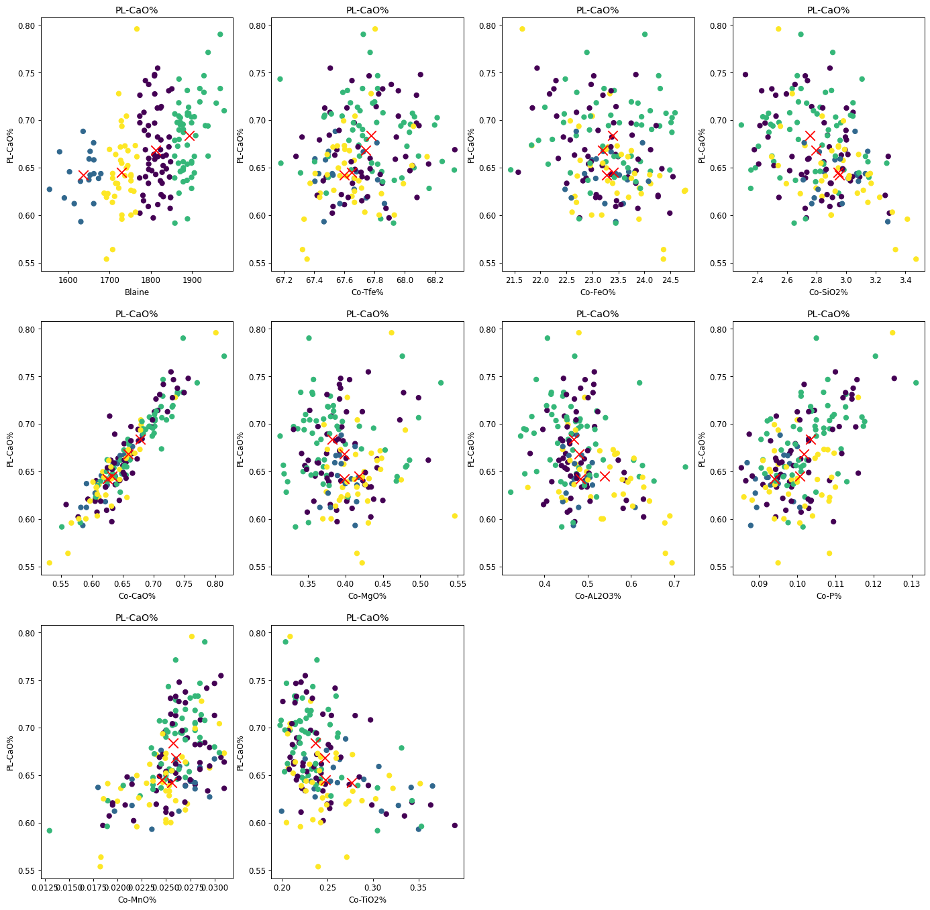
ارتباط پارامترهای کنسانتره با Caoگندله
Page: 29
زمستان 1400
تهیه و تنظیم : سید حیدر علوی

Slide 30
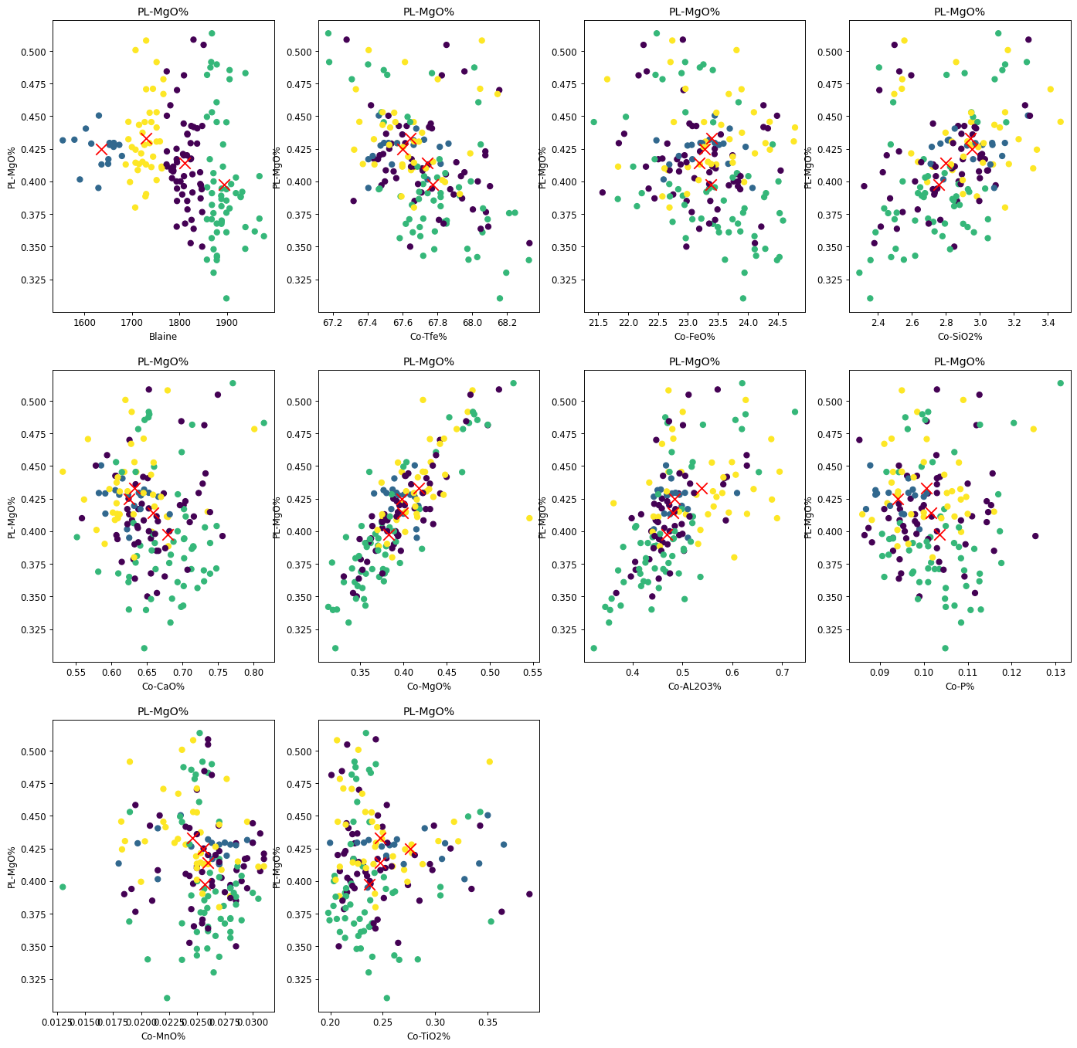
ارتباط پارامترهای کنسانتره با Mgoگندله
Page: 30
زمستان 1400
تهیه و تنظیم : سید حیدر علوی

Slide 31
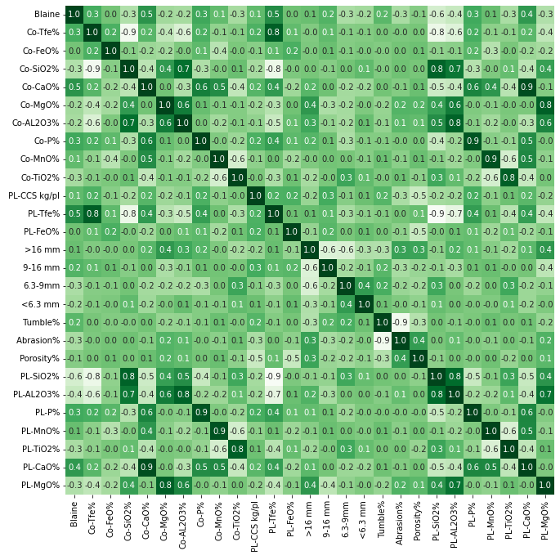
تاثیر گذاری کنسانتره و گندله Correlation Coefficient
Page: 31
زمستان 1400
تهیه و تنظیم : سید حیدر علوی

